Slide 1
Kyselytutkimus yritys- ja järjestösektorille näiden harjoittamasta lobbauksesta
TUTKIMUSRAPORTTI
Oikeusministeriö
31.5.2021 | Taloustutkimus Oy | Pauliina Aho, Sakari Sandqvist

Slide 2
Sisällys
Yhteenveto ja johtopäätökset 3
Tutkimustulokset 8
Vastaajarakenne 22
Tutkimuksen toteutus 24
Liitteet: Laadunvarmistus, tulosten julkaiseminen, luotettavuusrajataulukot

Slide 3
Yhteenveto tuloksista

Slide 4
Yhteenveto
Kyselyyn vastanneista yrityksistä ja järjestöistä 64 % voidaan katsoa harjoittavan lobbausta eli pyrkivän vaikuttamaan julkiseen päätöksentekoon, valmisteluun tai toimeenpanoon joko suoraan tai välillisesti jollain muulla tavoin.
Lobbauksen harjoittaminen on yleisempää järjestöissä. Näistä yhdeksän kymmenestä on jollain tavoin harjoittanut lobbausta. Valtakunnallisista järjestöistä 94 % on jollain tavoin harjoittanut lobbausta.
Yrityksistä lobbausta harjoittaa hieman yli puolet (54 %). Mitä suurempi liikevaihto yrityksellä on, sitä todennäköisempää lobbauksen harjoittaminen on.
Lobbaukseksi on katsottu seuraavat tutkimuskysymyksillä selvitetyt asiat:
Vastaaja itse tai joku muu yrityksestä/järjestöstä ollut työn puolesta yhteydessä ja pyrkinyt vaikuttamaan ministereihin, kansanedustajiin, näiden poliittisiin avustajiin ja/tai ministeriöiden virkamiehiin/virastoissa työskenteleviin vähintään kerran vuodessa tai harvemmin seuraavilla tavoilla
Työryhmän tai vastaavan valmisteluelimen jäsenyys
Keskustelut ja yhteydenpito asiaan vaikuttamiseksi
Asiantuntijakuulemisiin osallistuminen
Osallistuminen lainsäädännön valmisteluun
Tiedon jakaminen asiaan vaikuttamiseksi
Vaikuttaminen eri viestintäväylien, kuten media, sosiaalinen media, kampanjointi kautta
Työtapaamiset asiaan vaikuttamiseksi
Päättäjille järjestetyt tilaisuudet asiaan vaikuttamiseksi
Osallistuminen valtionhallinnon virallisiin tilaisuuksiin tai kuulemisiin
Tutkimusten, julkaisujen ja vastaavien esittäminen asiaan vaikuttamiseksi
Epävirallinen tiedonvaihto päättäjien kanssa
Yritys/järjestö on pyrkinyt vaikuttamaan julkiseen päätöksentekoon, valmisteluun tai toimeenpanoon joko suoraan tai välillisesti jollain muulla tavoin, avoimissa vastauksissa lobbaamiseen tulkittava vastaus
Yritys/järjestö on pyrkinyt vaikuttamaan julkiseen päätöksentekoon, valmisteluun tai toimeenpanoon joko suoraan tai välillisesti
Yritys/järjestö katsoo harjoittavansa lobbausta

Slide 5
Yhteenveto
Yritykset ja järjestöt arvioivat olleensa työn puolesta yhteydessä pyrkimyksenään vaikuttaa ministereihin, kansanedustajiin, näiden poliittisiin avustajiin ja/tai ministeriöiden virkamiehiin yleisimmin seuraavilla tavoilla (vähintään kerran vuodessa tai harvemmin-viikoittain):
 | Ministeriöt |  |  | Virastot
 | Kaikki % | Yritykset % | Järjestöt % | Kaikki % | Yritykset % | Järjestöt %
Työryhmän tai vastaavat valmisteluelimen jäsenyys | 20 | 11 | 42 | 24 | 14 | 44
Keskustelut ja yhteydenpito asiaan vaikuttamiseksi | 37 | 26 | 66 | 38 | 28 | 62
Asiantuntijakuulemisiin osallistuminen | 32 | 20 | 58 | 30 | 19 | 51
Osallistuminen lainsäädännön valmisteluun | 20 | 14 | 35 | 17 | 10 | 33
Tiedon jakaminen asiaan vaikuttamiseksi | 38 | 25 | 66 | 34 | 22 | 60
Vaikuttaminen eri viestintäväylien kautta | 34 | 22 | 65 | 28 | 17 | 57
Työtapaamiset asiaan vaikuttamiseksi | 30 | 20 | 53 | 30 | 19 | 50
Päättäjille järjestetyt tilaisuudet asiaan vaikuttamiseksi | 25 | 16 | 46 | 23 | 14 | 42
Osallistuminen valtionhallinnon virallisiin tilaisuuksiin tai kuulemisiin | 22 | 12 | 46 | 23 | 14 | 43
Tutkimusten, julkaisujen ja vastaavien esittäminen asiaan vaikuttamiseksi | 23 | 15 | 44 | 26 | 15 | 49
Epävirallinen tiedonvaihto päättäjien kanssa | 39 | 28 | 63 | 37 | 27 | 59

Slide 6
Yhteenveto
Yrityksistä 29 % ja järjestöistä 76 % on pyrkinyt vaikuttamaan julkiseen päätöksentekoon, valmisteluun tai toimeenpanoon joko suoraan tai välillisesti jollain tavoin (säännöllisesti, joskus, harvoin).
Yrityksistä 13 % ja järjestöistä 49 % katsoo harjoittavansa lobbausta (säännöllisesti, joskus, harvoin), kun kysyttiin katsooko yritys/järjestö harjoittavan lobbausta.
Yhteydenpito yritykset järjestöt
Enemmän poliitikkoihin 6 % 11 %
Enemmän virkamiehiin 27 % 36 %
Molempiin yhtä paljon 14 % 31 %
Ei lainkaan yhteydenpitoa poliitikkoihin ja virkamiehiin 53 % 22 %
Koronapandemian vaikutus yhteydenpitoon ministeriöihin, virastoihin ja poliittisiin päättäjiin
Normaaleissa viranomaisasioissa Vaikutettaessa julkiseen päätöksentekoon, valmisteluun tai toimeenpanoon joko suoraan tai välillisesti
Lisääntynyt 15 % 10 %
Vähentynyt 72 % 79 %
Pysynyt samana 14 % 11 %
Tietoisuus avoimuusrekisterisääntelystä, tietoisia on kolme kymmenestä kyselyyn vastanneesta
Yritykset 27 %
Järjestöt 37 %

Slide 7
Yhteenveto
Kohtalaisen vähäisessä määrin yrityksiä/järjestöjä ostaa vaikuttajaviestinnän tai vastaavia vaikuttamiseen liittyviä konsulttipalveluja, 6 % kaikista vastaajista
4 % yrityksissä
10 % järjestöissä
Joka kymmenessä yrityksessä/järjestössä on palkattua henkilökuntaa, jonka tehtävänä on yhteiskuntasuhde- tai vastaava vaikuttamistoiminta.
2 % yrityksissä
27 % järjestöissä
Rahan käyttö vuosittain vaikuttamistoimintaan
Yritykset Järjestöt
Ei lainkaan 78 % 50 %
Vähemmän kuin 100 000 euroa/vuosi 9 % 24 %
100 000+ euroa/vuosi 0 % 8 %
Ei vastausta 13 % 18 %
Henkilötyövuosia vuosittain vaikuttamistoimintaan
Yritykset Järjestöt
Ei lainkaan 79 % 44 %
Alle 1 htv/vuosi 9 % 21 %
1+ htv/vuosi 2 % 19 %
EI vastausta 10 % 16 %

Slide 8
Tutkimustulokset

Slide 9
Oletko itse tai joku muu yrityksestänne/järjestöstänne ollut työn puolesta yhteydessä ja pyrkinyt vaikuttamaan ministereihin, kansanedustajiin, näiden poliittisiin avustajiin ja/tai ministeriöiden virkamiehiin seuraavilla tavoilla?
54 % ollut yhteydessä ja pyrkinyt vaikuttamaan.
Yrityksistä vähemmän, 44 %, järjestöistä enemmän, 79 %.
Yleisimmin toimialat: Palvelut, teollisuus, muut
Ei tyypillistä kaupan ja rakentamisen toimialalla
Tyypillisempää liikevaihdoltaan suuremmissa yrityksissä
Vastaajat, n=351

Slide 10
Oletko itse tai joku muu yrityksestänne/järjestöstänne ollut työn puolesta yhteydessä ja pyrkinyt vaikuttamaan virastoissa työskenteleviin henkilöihin seuraavilla tavoilla?
51 % ollut yhteydessä ja pyrkinyt vaikuttamaan.
Yrityksistä vähemmän, 43 %, järjestöistä enemmän, 71 %.
Yleisimmin toimialat: muut kuin kauppa, palvelut, teollisuus ja rakentaminen
Tyypillisempää liikevaihdoltaan suuremmissa yrityksissä
Vastaajat, n=351

Slide 11
Oletko itse tai joku muu yrityksestänne/järjestöstänne ollut työn puolesta yhteydessä ja pyrkinyt vaikuttamaan ministereihin, kansanedustajiin, näiden poliittisiin avustajiin ja/tai ministeriöiden virkamiehiin seuraavilla tavoilla?
54 %
Ollut yhteydessä ja pyrkinyt vaikuttamaan
Luvut prosentteja

Slide 12
Oletko itse tai joku muu yrityksestänne/järjestöstänne ollut työn puolesta yhteydessä ja pyrkinyt vaikuttamaan virastoissa työskenteleviin henkilöihin seuraavilla tavoilla? Tässä yhteydenpidolla ei tarkoiteta oman asian edistämistä viranomaisen kanssa esim. lupaprosessi jne.
51 %
Ollut yhteydessä ja pyrkinyt vaikuttamaan
Luvut prosentteja

Slide 13
Onko yrityksenne/järjestönne pyrkinyt vaikuttamaan julkiseen päätöksentekoon, valmisteluun tai toimeenpanoon joko suoraan tai välillisesti?
Yleisimmin toimialoilla: rakentaminen ja muut kuin kauppa, palvelut ja teollisuus
Tyypillisempää liikevaihdoltaan suuremmissa yrityksissä
Vastaajat, n=351

Slide 14
Onko yrityksellänne/järjestöllänne enemmän yhteydenpitoa poliitikkoihin vai virkamiehiin vai molempiin yhtä lailla?
Vastaajat, n=351

Slide 15
Ostaako yrityksenne/järjestönne vaikuttajaviestinnän palveluita tai vastaavia vaikuttamiseen liittyviä konsulttipalveluita?
Onko yrityksessänne/organisaatiossanne palkattua henkilökuntaa, jonka tehtävänä on yhteyskuntasuhde- tai vastaava vaikuttamistoiminta?
Ostopalveluja keskimääristä enemmän teollisuudessa
Palkattua henkilökuntaa liikevaihdoltaan suurimmissa yrityksissä
Vastaajat, n=351

Slide 16
Missä määrin koronapandemia on vaikuttanut yrityksenne/järjestönne yhteydenpitoon ministeriöihin, virastoihin ja poliittisiin päättäjiin? Yhteydenpidon määrä on…
vaikuttaaksenne julkiseen päätöksen-tekoon, valmisteluun tai toimeen-panoon joko suoraan tai välillisesti
normaaleissa viranomaisasioissa
Vastaajat, n=351

Slide 17
Katsotteko, että yrityksenne/järjestönne harjoittaa lobbausta?
Toimialoista muita useammin lobbaus mainittu palvelualalla ja teollisuudessa.
Liikevaihdoltaan suuremmat, 10+ milj. katsovat muita enemmän harjoittavansa lobbausta.
Vastaajat, n=351

Slide 18
Olette yrityksessänne/järjestössänne olleet tietoisia ehdotuksesta avoimuusrekisterisääntelystä *?
Valtakunnalliset järjestöt ja teollisuus tietoisempia kuin muut ryhmät
* Asiantuntijatyöryhmä valmistelee ehdotusta avoimuusrekisterisääntelystä (lobbausrekisteri). Sen tarkoitus asettaa rekisteröintivelvoite lobbausta harjoittaville organisaatioille ja henkilöille. Lain tavoitteena on päätöksenteon läpinäkyvyyden parantaminen, ja sitä kautta epäasiallisen vaikuttamisen torjunta sekä kansalaisten luottamuksen vahvistaminen.
Vastaajat, n=351

Slide 19
Kuinka paljon rahaa yrityksenne / järjestönne käyttää vuosittain vaikuttamistoimintaan?
Keskiarvo: noin 24 000 euroa
Yritykset 15 000 euroa
Järjestöt 46 000 euroa
Vastaajat, n=351

Slide 20
Kuinka monta henkilötyövuotta yrityksenne / järjestönne käyttää vuosittain vaikuttamistoimintaan?
Keskiarvo: 0,5 htv
Yritykset 0,2 htv
Järjestöt 1,5 htv
Vastaajat, n=351

Slide 21
Harjoittaa/harjoittanut lobbausta
LOBBAUKSEKSI TÄSSÄ KYSELYSSÄ KATSOTTU SEURAAVAT, joista vähintään harjoitettu
Vastaaja itse tai joku muu yrityksestä/järjestöstä ollut työn puolesta yhteydessä ja pyrkinyt vaikuttamaan ministereihin, kansanedustajiin, näiden poliittisiin avustajiin ja/tai ministeriöiden virkamiehiin/virastoissa työskenteleviin vähintään kerran vuodessa tai harvemmin seuraavilla tavoilla
Työryhmän tai vastaavan valmisteluelimen jäsenyys
Keskustelut ja yhteydenpito asiaan vaikuttamiseksi
Asiantuntijakuulemisiin osallistuminen
Osallistuminen lainsäädännön valmisteluun
Tiedon jakaminen asiaan vaikuttamiseksi
Vaikuttaminen eri viestintäväylien, kuten media, sosiaalinen media, kampanjointi kautta
Työtapaamiset asiaan vaikuttamiseksi
Päättäjille järjestetyt tilaisuudet asiaan vaikuttamiseksi
Osallistuminen valtionhallinnon virallisiin tilaisuuksiin tai kuulemisiin
Tutkimusten, julkaisujen ja vastaavien esittäminen asiaan vaikuttamiseksi
Epävirallinen tiedonvaihto päättäjien kanssa
Yritys/järjestö on pyrkinyt vaikuttamaan julkiseen päätöksentekoon, valmisteluun tai toimeenpanoon joko suoraan tai välillisesti jollain muulla tavoin, avoimissa vastauksissa lobbaamiseen tulkittava vastaus
Yritys/järjestö on pyrkinyt vaikuttamaan julkiseen päätöksentekoon, valmisteluun tai toimeenpanoon joko suoraan tai välillisesti
Yritys/järjestö katsoo harjoittavansa lobbausta
Vastaajat, n=351

Slide 22
Vastaajarakenne

Slide 23
Vastaajien taustatiedot
Kaikki vastaajat, n=351
SEKTORI
HENKILÖSTÖMÄÄRÄ
JÄRJESTÖ
HENKILÖSTÖMÄÄRÄ
YRITYS
71 %
JÄRJESTÖ
29 %
TOIMIALA
Yritys, n=248
JÄRJESTÖ
LIIKEVAIHTO
24 %
36 %
13 %
26 %
Järjestö, n=103
Järjestö, n=103

Slide 24
Miten tutkimus tehtiin

Slide 25
Tutkimuksen toteuttaminen
Tutkimuksen tarkoitus
Kysely on tehty Oikeusministeriön toimeksiannosta. Tavoitteena on saada tietoa yritysten ja järjestöjen ministeriöihin ja julkisen hallinnon virastoihin harjoittamasta lobbauksessa.
Tutkimuksen kohderyhmä
Tutkimuksen kohderyhmän muodostavat yritykset ja järjestöt. Yrityksistä ovat edustettuina kaikki kokoluokat ja toimialat. Järjestöistä on jätetty pois puoluepoliittiset yhdistykset ja säätiöt.
Tiedonkeruumenetelmä
Puhelinhaastattelut. Mahdollisuus vastata niin halutessa puhelinhaastattelun sijaan sähköisellä lomakkeella. Yhteensä 248 yritystä ja 103 järjestöä.
Ajankohta
Tutkimuksen aineisto kerättiin 10.-27.5.2021. Työhön osallistui 27 Taloustutkimuksen haastattelijaa.
Tulokset
” Tulostaulukot aukeavat tupla-napauttamalla alla olevaa kuvaketta.
LISÄTIETOJA Pauliina Aho Sakari Sandvist Insight Director Senior Insight Manager
0107585 11, etunimi.sukunimi@taloustutkimus.fi
www.taloustutkimus.fi

Slide 26
Liitteet

Slide 27
Laadunvarmistus Taloustutkimuksessa
SGS Fimko on myöntänyt Taloustutkimukselle ISO 20252 -toimialasertifikaatin, ja tämän projektin kaikki vaiheet on toteutettu kyseisen standardin ja Suomen lakien mukaisesti.
Taloustutkimus käsittelee aina kaikkia tutkimuksiin liittyviä, sekä asiakkailta saatuja että tutkimuksen yhteydessä syntyneitä, tietoja ehdottoman luottamuksellisina.
Taloustutkimus on sitoutunut noudattamaan ESOMARin ja Kansainvälisen Kauppakamarin yhdessä julkaisemia tutkimusalan kansainvälisiä perussääntöjä.
Taloustutkimus ei ole käyttänyt alihankkijoita tässä tutkimuksessa.
Erillistutkimuksen tulosten julkaiseminen ja edelleen luovuttaminen
Tutkimuksen tilaaja voi julkistaa tilaamansa tutkimuksen tuloksia, kunhan julkaistut tulokset eivät ole harhaanjohtavia.
Kun tutkimustuloksia julkaistaan, tulee selvästi erottaa tulokset ja niiden tulkinta.
Julkistamisen yhteydessä on aina mainittava tutkimuksen nimi, toteutusaika ja tutkimuksen tekijä, Taloustutkimus Oy.
Toivomme, että lähetätte suunnittelemanne julkaisun (lehtiartikkeli, verkossa julkaistavat tiedot ym.) Taloustutkimus Oy:hyn tarkastettavaksi ennen julkaisemista. Lisäksi toivomme, että toimitatte meille tiedon siitä, missä ja milloin asia julkaistaan, jotta voimme vastata meille mahdollisesti tuleviin kyselyihin.
Olemme mielellämme avuksi viestinnässänne.

Slide 28
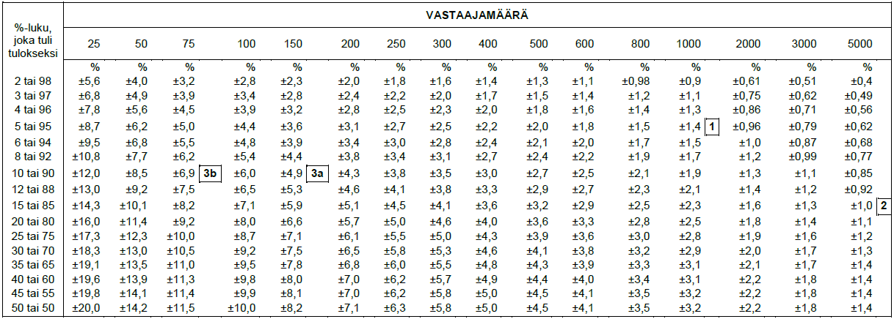
LUOTETTAVUUSRAJATAULUKKO 95 %:N TASOLLE
Esimerkki 1
Jos tuhannesta vastaajasta 5 % on ostanut tuotetta, on virhemarginaali ±1,4 prosenttiyksikköä. Koko väestössä on siis 95 %:n luotettavuustason mukaan 3,6–6,4 % tuotetta ostaneita.
Esimerkki 2
Oletetaan ennen tutkimusta, että tuotteen markkinaosuus on noin 15 %. Halutaan selvittää
asia ±1 prosenttiyksikön tarkkuudella. Tutkimukseen tarvitaan 5000 vastaajaa.
Esimerkki 3 a) Tuhannen vastaajan joukossa 15–19-vuotiaita on 150,
ja näistä 10 % ilmoittaa ostavansa säännöllisesti tuotetta X.
Todellinen ostajien osuus 95 %:n luotettavuustasolla on
10 % ±4,9 eli 5,1–14,9 %. b) Jos otoskoko olisi puolta pienempi eli 500, 15–19-vuotiaita vastaajia olisi 75 ja todellinen
ostajien osuus olisi 10 % ±6,9 eli 3,1–16,9 %.

Slide 29
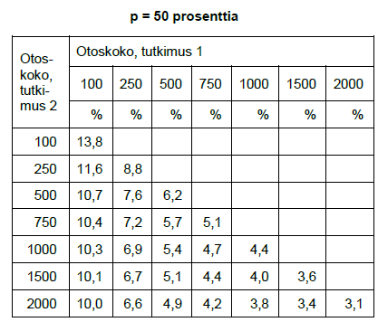
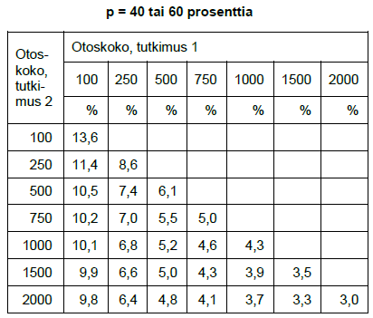
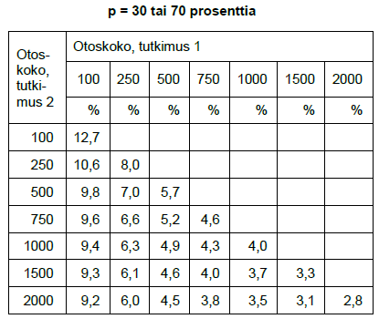
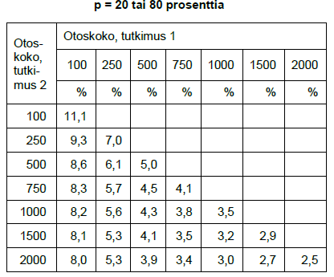
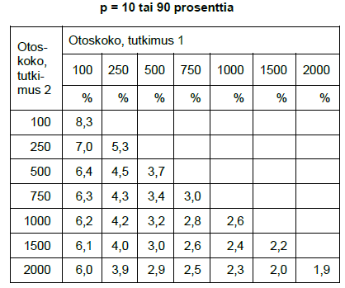
KAHDESTA ERI TUTKIMUKSESTA SAATUJEN TULOSTEN VÄLISTEN EROJEN LUOTETTAVUUSTAULUKKO 95 %:N TASOLLE
Näiden taulukoiden avulla voidaan arvioida eri-suuruisten otosten ja eri tutkimusten avulla saatujen prosenttilukujen erotusten merkitsevyyttä.
Taulukoista valitaan aina se, jossa p (=prosenttiluku) on lähinnä saatua tulosta/osuutta.
ESIMERKKI
Tehtiin kaksi eri tutkimusta eri aikoina. Toisessa oli 250 vastaajaa ja toisessa 1000. Tuotteen markkina-osuus oli pienemmässä tutkimuksessa 37 % ja suuremmassa 35 %.
Tarkasteluun valitaan taulukko p = 40 tai 60 %, koska saadut tulokset ovat kaikkein lähimpänä sitä. Taulukosta katsotaan luku otoskokojen 1000 ja 250 risteyskohdasta. Tässä tapauksessa tulosten eron merkitsevyyteen olisi vaadittu 6,8 prosenttiyksikön ero, joten tehtyjen tutkimusten tulosten ero (2 prosenttiyksikköä) ei ollut merkitsevä.

